Slide 1



9 - מדדי מיקום מרכזי א' - שכיח
מקצוע: מידע ונתונים
שם המורה: עדי קרנץ אבירם
עורכת: רונית נחמיה
לצפייה בסרטון מלווה מצגת

Slide 2

מה נלמד היום
חשיבותם של מדדי מיקום מרכזי
סוגי מדדי מיקום מרכזי.
מהו שכיח?
מציאת שכיח מתוך גרפים.
חישוב שכיח מטבלת שכיחויות.
חישוב שכיח מתוך היסטוגרמה .
מקרים מיוחדים לחישובי שכיח.
Image by OpenClipart-Vectors from Pixabay

Slide 3
חישוב מדדי מיקום מרכזי
תופעה מסוימת ניסוח שאלת חקר
איסוף נתונים רבים ככל האפשר על התופעה
ניתוח מתמטי של הנתונים
הצגת הנתונים
הסקת מסקנות

Slide 4
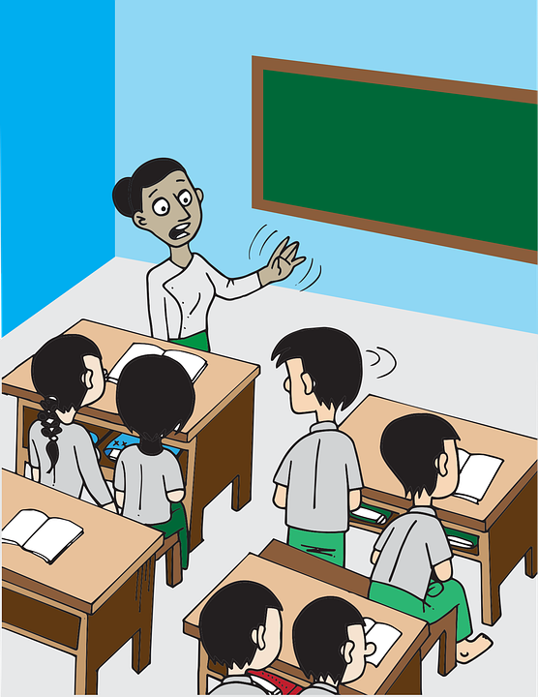

דוגמה 1 : 3 קבוצות לימוד, שעת תגבור אחת.
למי לתת שיעור תגבור?
ציוני מבחן של תלמידי הקבוצות
קבוצה א' | קבוצה ב' | קבוצה ג'
55 | 40 | 79
70 | 100 | 100
87 | 100 | 100
94 | 80 | 80
77 | 48 | 48
40 | 60 | 60
80 | 78 | 40
69 | 69 | 80
78 | 88 | 68
 | 91
Image by Mote Oo Education from Pixabay

Slide 5

סוגי מדדים מיקום מרכזי
ממוצע חשבוני
שכיח
חציון
ממוצע משוקלל
ועוד...
אמצע טווח

Slide 6
שכיח Mode
מהו שכיח (mode)?
הערך המופיע מספר רב ביותר של פעמים בקבוצת ערכים.
הערך בעל השכיחות הגבוהה ביותר.
סימון: MO
כיצד מחשבים את השכיח?
בונים טבלת שכיחויות .
בעמודה אחת רושמים את המשתנה הבלתי תלוי X בסדר עולה
ובעמודה השנייה את מספר הפעמים שכל ערך מופיע בנתונים (f(x.
הערך X בעל השכיחות (f(x הגבוה ביותר – הוא השכיח.
פירוט לגבי שכיחות יחסית
ניתן למצוא בהרצאה 5

Slide 7
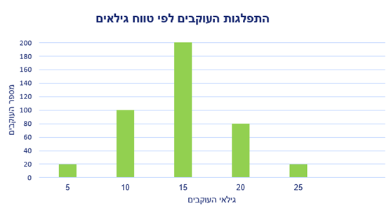
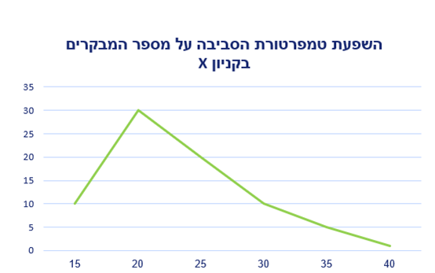
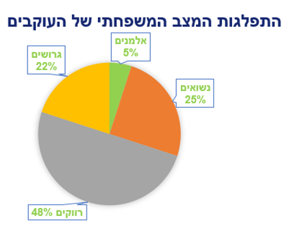
מהו השכיח בכל גרף?
MO=15
MO=20
רווקים = MO

Slide 8
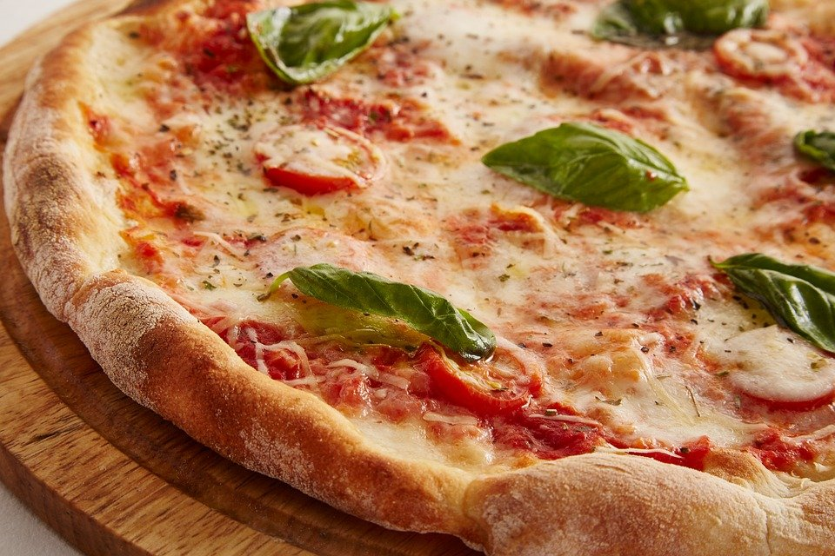
דוגמה 2: מדד מיקום מרכזי – שכיח Mode
שאלה:
מהו המשתנה בעל השכיחות הגדולה ביותר?
טבלת שכיחויות
מספר שאלון | הגעת הפיצה תוך 40 דקות?
1 | כן
2 | כן
3 | לא
4 | כן
5 | כן
6 | כן
7 | כן
8 | לא
9 | לא
10 | כן
הגעת הפיצה תוך 40 דקות? | מספר אנשים
כן | 7
לא | 3
"כן"=mo
(f(x
Image by petrovhey from Pixabay
X
Notes:
נ

Slide 9
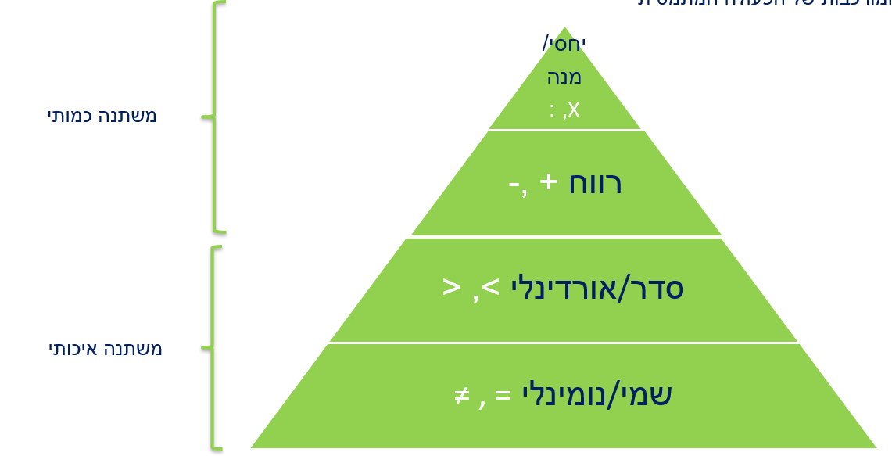
דוגמה 2: מדד מיקום מרכזי – שכיח Mode
שאלה:
מהו המשתנה בעל השכיחות הגדולה ביותר?
טבלת שכיחויות
מספר שאלון | הגעת הפיצה תוך 40 דקות?
1 | כן
2 | כן
3 | לא
4 | כן
5 | כן
6 | כן
7 | כן
8 | לא
9 | לא
10 | כן
הגעת הפיצה תוך 40 דקות? | מספר אנשים
כן | 7
לא | 3
"כן = mo
(f(x
X
מדד מיקום מרכזי "שכיח" מתאים עבור משתנים מסוג שמי ומעלה

Slide 10


דוגמה 3: חישוב שכיח מהיסטוגרמה
פירוט על אופן חישוב היסטוגרמה ניתן למצוא בסרטון 8
שאלה:
מהי המחלקה (קטגוריה) בעלת השכיחות הגדולה ביותר?
התפלגות טווח גילאי העוקבים X | צפיפות המחלקה d
5-9 | 5
10-14 | 30
15-19 | 75
20-24 | 95
25-35 | 2
טווח גילאי העוקבים | מספר עוקבים
5-9 | 20
10-14 | 100
15-19 | 200
20-24 | 80
25-35 | 20
f(x)
X
מחלקה 15-19
אם הרווח של המחלקות שוות בגודלן, המחלקה בעלת השכיחות הגדולה ביותר היא המחלקה השכיחה.
ערכים בסדר עולה
אם הרווח של המחלקות אינן שוות בגודלן, אז המחלקה בעל הצפיפות הגדולה ביותר היא המחלקה השכיחה
Image by ijmaki from Pixabay
פתרון: מחלקה 20-24

Slide 11
דוגמה 3: חישוב שכיח מהיסטוגרמה
פירוט על אופן חישוב היסטוגרמה ניתן למצוא בסרטון 8
שאלה:
מהו השכיח?
התפלגות טווח גילאי העוקבים X | צפיפות המחלקה d
5-9 | 5
10-14 | 30
15-19 | 75
20-24 | 95
25-35 | 2
לאחר שמצאנו את המחלקה בעלת הצפיפות הגבוהה ביותר, נבדוק מהו אמצע הטווח MR של מחלקה זו.
LO+L1
2
ערך זה הוא השכיח.
= MR
20+24
22 =
2
המחלקה בעלת הצפיפות הגבוהה ביותר
פתרון: MO = 22
Image by ijmaki from Pixabay

Slide 12
דוגמה 1 : 3 קבוצות לימוד, שעת תגבור אחת.
למי לתת שיעור תגבור?
ציוני מבחן של תלמידי הקבוצות
קבוצה א' | קבוצה ב' | קבוצה ג'
55 | 40 | 79
70 | 100 | 100
87 | 100 | 100
94 | 80 | 80
77 | 48 | 48
40 | 60 | 60
80 | 78 | 40
69 | 69 | 80
78 | 88 | 68
 | 91
Image by Mote Oo Education from Pixabay

Slide 13

שכיח – קבוצה א'
טבלת שכיחות
טבלת ציונים
שאלה:
מהו המשתנה בעל השכיחות הגדולה ביותר בקבוצה א'?
ציוני קבוצה א' | שכיחות
40 | 1
55 | 1
69 | 1
70 | 1
77 | 1
78 | 1
80 | 1
87 | 1
94 | 1
קבוצה א'
55
70
87
94
77
40
80
69
78
X
(f(x
לא קיים=Mode
ערכים בסדר עולה
Image by F1 Digitals from Pixabay

Slide 14
שכיח – קבוצה ב'
טבלת שכיחות
טבלת ציונים
שאלה:
מהו המשתנה בעל השכיחות הגדולה ביותר בקבוצה ב'?
ציוני קבוצה ב’ | שכיחות
40 | 1
48 | 1
60 | 1
69 | 1
78 | 1
80 | 1
88 | 1
91 | 1
100 | 2
קבוצה ב'
40
100
100
80
48
60
78
69
88
91
(f(x
X
Mode=100
ערכים בסדר עולה
Image by F1 Digitals from Pixabay

Slide 15
שכיח – קבוצה ג'
טבלת שכיחות
טבלת נתונים
שאלה:
האם ייתכן מצב שבו יהיו יותר
משכיח אחד?
ציוני קבוצה ג' | שכיחות
40 | 1
48 | 1
60 | 1
69 | 1
78 | 1
80 | 2
88 | 1
100 | 2
קבוצה ג'
79
100
100
80
48
60
40
80
68
X
(f(x
Mode=100,80
ערכים בסדר עולה
Image by F1 Digitals from Pixabay

Slide 16
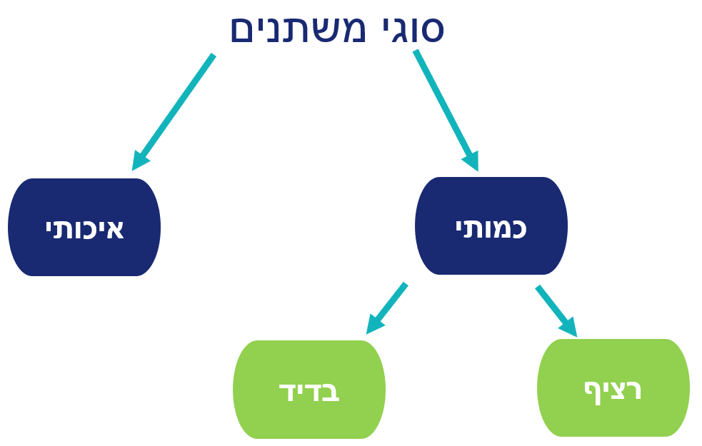
שכיח Mode
מהי שכיחות של ערך מסויים?
מספר הפעמים אשר מופיע ערך מסויים.
מהו שכיח (mode)?
לא מתאים
הערך המופיע מספר רב ביותר של פעמים בקבוצת ערכים.
הערך בעל השכיחות הגבוהה ביותר
שכיח הינו מדד מיקום המתאים למשתנים מסוג כמותי בדיד ואיכותי.
אך איננו מתאים למשתנים מסוג כמותי רציף שניתן לקבל טווח רחב מאוד של נתונים כמו: טמפרטורה.

Slide 17
מה למדנו היום
חשיבותם של מדדי מיקום מרכזי
סוגי מדדי מיקום מרכזי.
מהו שכיח?
מציאת שכיח מתוך גרפים.
חישוב שכיח מטבלת שכיחויות.
חישוב שכיח מתוך היסטוגרמה .
מקרים מיוחדים לחישובי שכיח.
Image by OpenClipart-Vectors from Pixabay

Slide 18
תרגול
לפניכם התפלגות ציוני שתי קבוצות במבחן .
התפלגות ציוני קבוצה ב'
התפלגות ציוני קבוצה א'
8 | 10 | 5 | ציון
5 | 15 | 20 | מספר התלמידים
8 | 10 | 6 | ציון
20 | 15 | 5 | מספר התלמידים
1. חשבו את השכיח עבור כל קבוצת לימוד.
2. מדוע חשוב בכלל לחשב את השכיח במקרה זה? חשבו על שני שימושים.

Slide 19

נוהל שימוש ביצירות מוגנות בזכויות יוצרים ואיתור בעלי זכויות
השימוש ביצירות במהלך שידור זה נעשה לפי סעיף 27א לחוק זכות יוצרים, תשס"ח-2007. אם הינך בעל הזכויות באחת היצירות, באפשרותך לבקש מאיתנו לחדול מהשימוש ביצירה, זאת באמצעות פנייה לדוא"ל rights@education.gov.il

